Slide 1
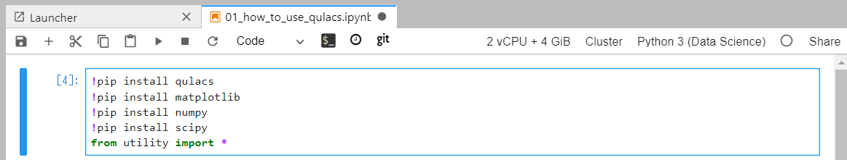
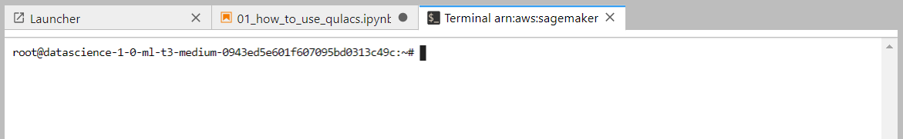
ハンズオン環境の起動
今回利用するTKETの教材は、
これまでの量子ソフトウェア勉強会の教材とは 別のGitHubから取得します。
GitHubからハンズオン教材を、ユーザ毎の環境に取得
メニューからTerminalを開く
1

Slide 2
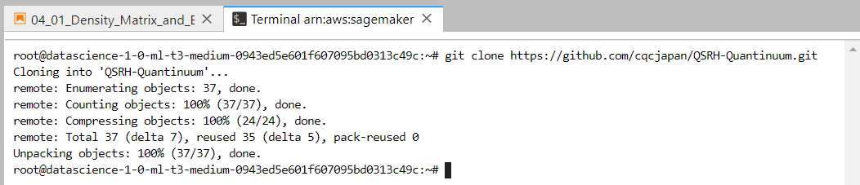
ハンズオン環境の起動
gitコマンドを使って、TKETのハンズオン教材を取得
# git clone https://github.com/cqcjapan/QSRH-Quantinuum.git
Teamsのファイルビューワーからこのファイルを開いてURLをコピーすると、 末尾に余分な空白が入り、エラーとなるケースがあります。
URLを一度テキストエディタなどにコピーし、正しいURLを入力すると安全です。
2

Slide 3
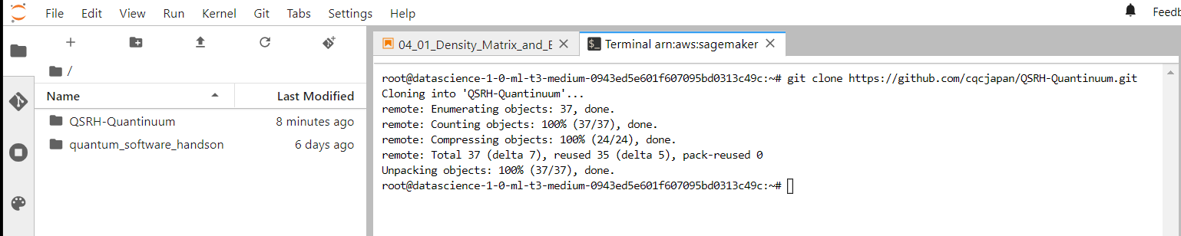
ハンズオン環境の起動
教材が置いてある場所に移動
ファイルブラウザで移動 QSRH-Quantinuum > 2022 > 2022-08-19QSRH
3

Slide 4
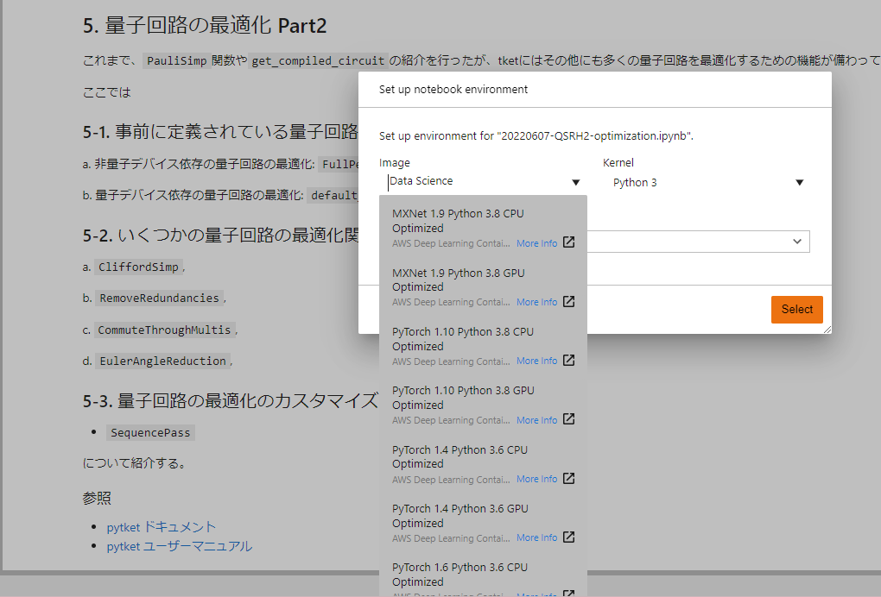
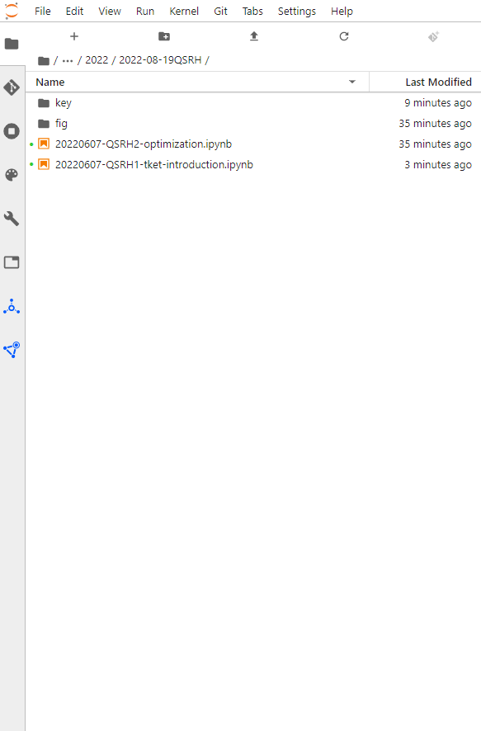
ハンズオン環境の起動
開く教材をダブルクリック
PyTorch 1.10 Python 3.8 CPU OptimizedのImageを選択し「Select」をクリック
4

Slide 5
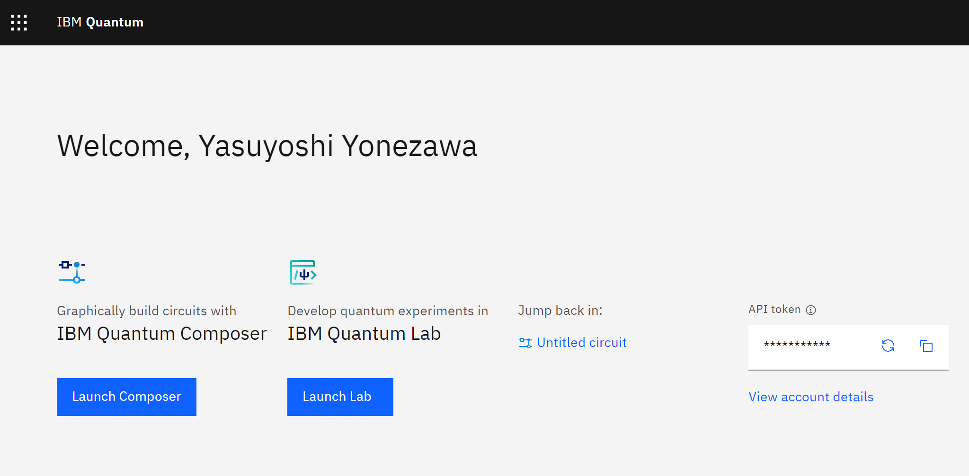
IBMQ API tokenの設定
https://quantum-computing.ibm.com/ にアクセス (アカウントがなければ、各自が作成する必要があります。無料です)
クリックしてtokenをコピー
Keyフォルダーのibm-tokenファイルを開きペースト
5

